Slide 1
Introducción a la Ciencia de Datos
Detección de redes de corrupción en Ecuador usando fuentes heterogéneas
AFJ
Integrantes:
Allison Barrezueta
Felipe González
Juan Francisco Laso

Slide 2


Corrupción
Según la Organización Internacional de Transparencia, la corrupción se la define como un abuso del poder confiado para beneficio privado, esto genera una disminución en la confianza, debilita la democracia e impide el desarrollo socioeconómico (TIO, 2020).
Objetivo del proyecto

Slide 3


Ecuador y sus Sistema de contratación Pública
El sistema contratación pública en los últimos 10 años ha representado en promedio alrededor de 26.62% del presupuesto general del Estado (SERCOP, 2020).
Este sistema tiene falencias en su ejecución y recientemente han salido a la luz casos de corrupción a través de este servicio de compras públicas.

Slide 4
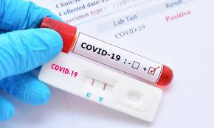
Objetivos
Obtener datos e información desde el mes de marzo hasta julio, que corresponden a los meses en que la pandemia afectó al Ecuador, con respecto a productos pertenecientes a la emergencia sanitaria, específicamente en las mascarillas y las fundas de cadáveres.
Analizar las contrataciones del estado ecuatoriano para obtener casos irregulares que ayuden de manera inductiva a descubrir más casos anómalos.

Slide 5




Recolección de Datos

Slide 6
Recolección de Datos
Información sobre el dataset
Contrataciones: 19618
Proveedores: 956
Periodo de tiempo del dataset
Inicio: 17 de Marzo 2020
Final: 26 de Julio de 2020

Slide 7
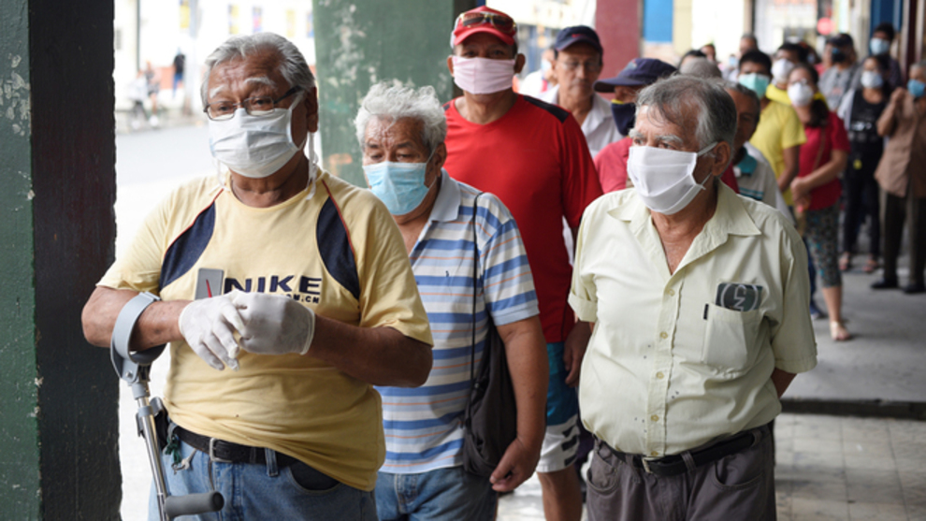

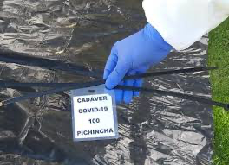
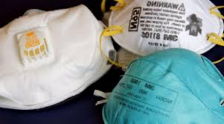

Slide 8
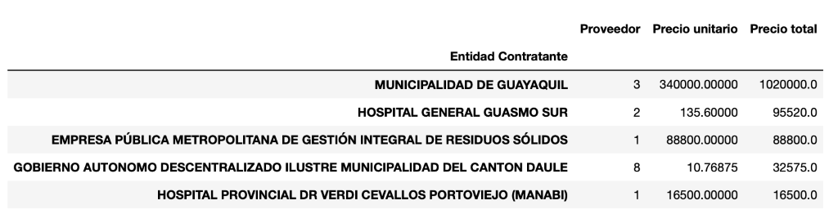
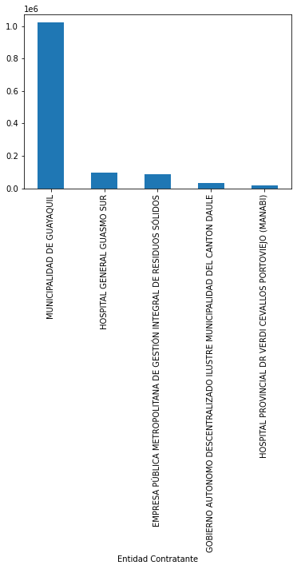
Entidades que más han gastado en esta pandemia en ítems relacionados con el COVID-19

Slide 9
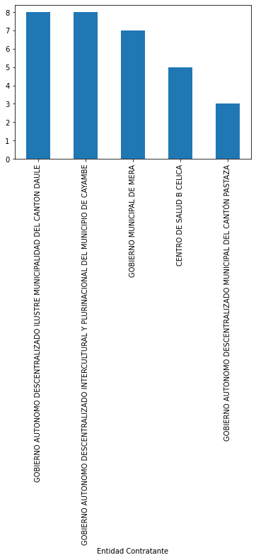
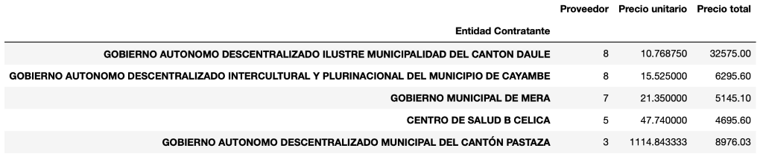
Entidades que han tenido más contratos con proveedores en ítems relacionados con el COVID-19

Slide 10
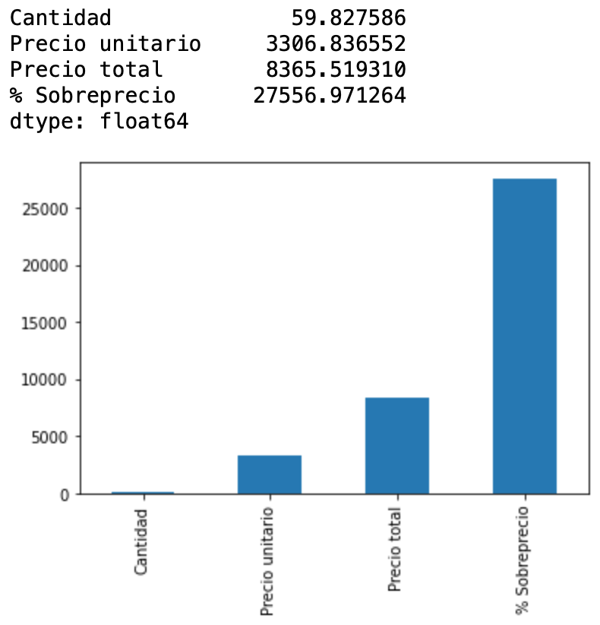
Brecha entre el precio ofertado y el precio real de la fundas de cadaveres comprado en los registros

Slide 11
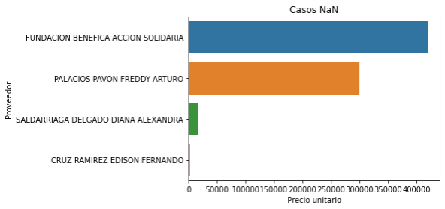
¿Qué resultados se obtuvo después de aplica las características?

Slide 12
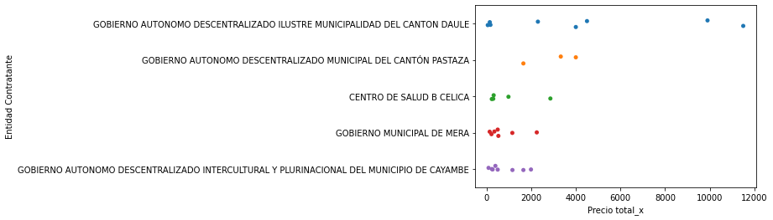
Incidencia/patrón en la contratación de proveedores por parte de una entidad pública
Durante el análisis se concluyó que no se buscan patrones que inciden, se buscan anomalías o datos que sean irregulares, a partir de estos casos se detectan patrones de casos irregulares.
Entidades públicas se frecuentan este tipo de acontecimientos

Slide 13
Insights
Al tener outliers de tanta diferencia se presenta una gran dificultad para observar los datos graficados.
Aunque la Municipalidad de Guayaquil ha gastado más en estos productos de emergencia, no ha contratado muchos proveedores.
Encontramos naNs que en este caso aparentemente tenían un significado: esconder información.
En general, los contratos de insumos médicos de montos muy altos no tienen toda la información.
No es posible establecer los márgenes de ganancia de los proveedores en los contratos a partir de datos heterogéneos.

